Slide 1



C# Fundamentals Formatações

Slide 2
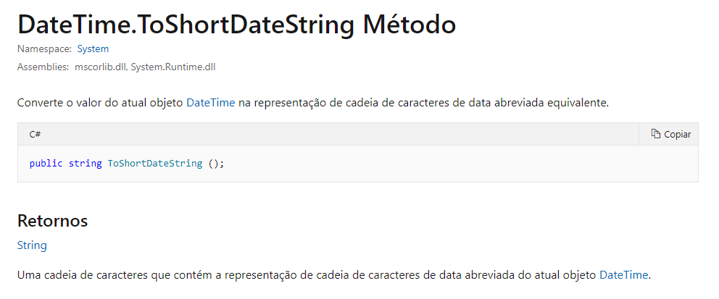
Formatações:

Slide 3
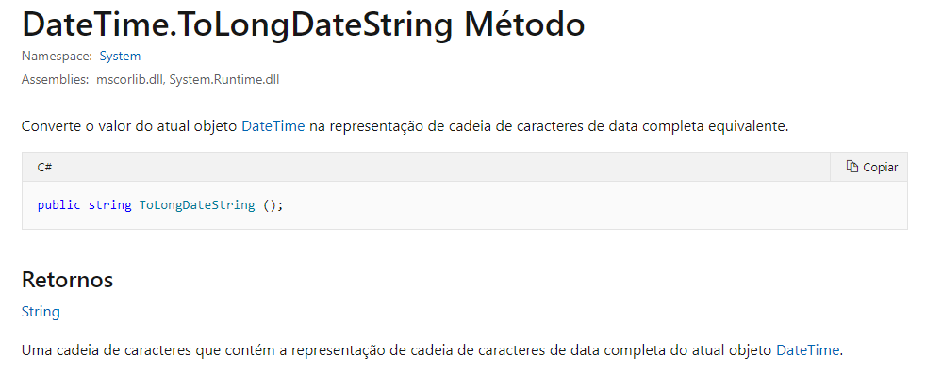
Formatações:

Slide 4
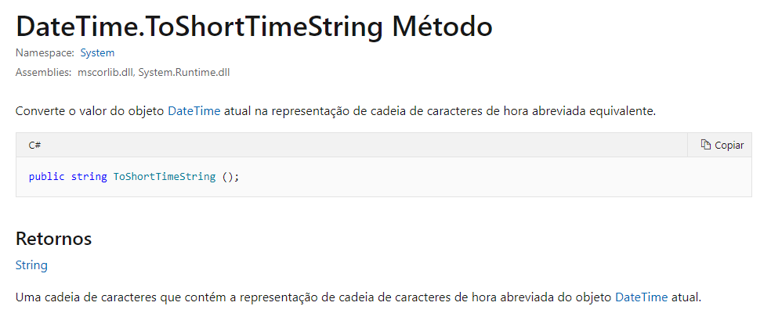
Formatações:

Slide 5
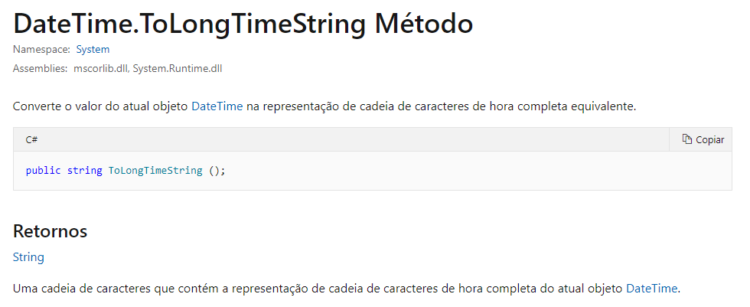
Formatações:

Slide 6
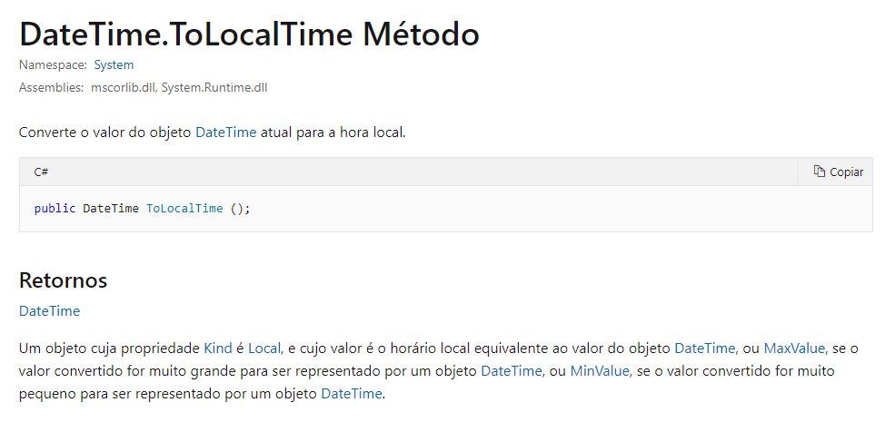
Formatações:

Slide 7
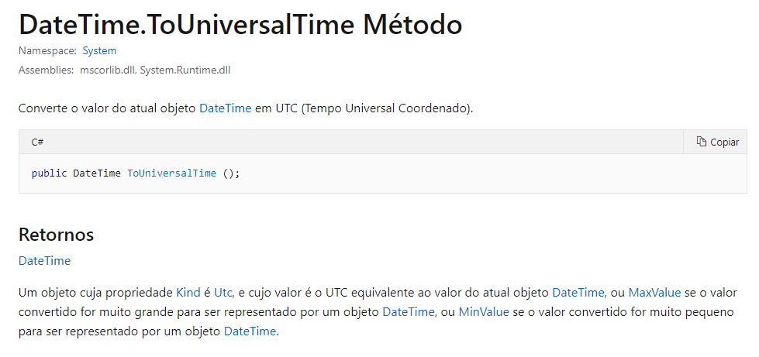
Formatações:

Slide 8
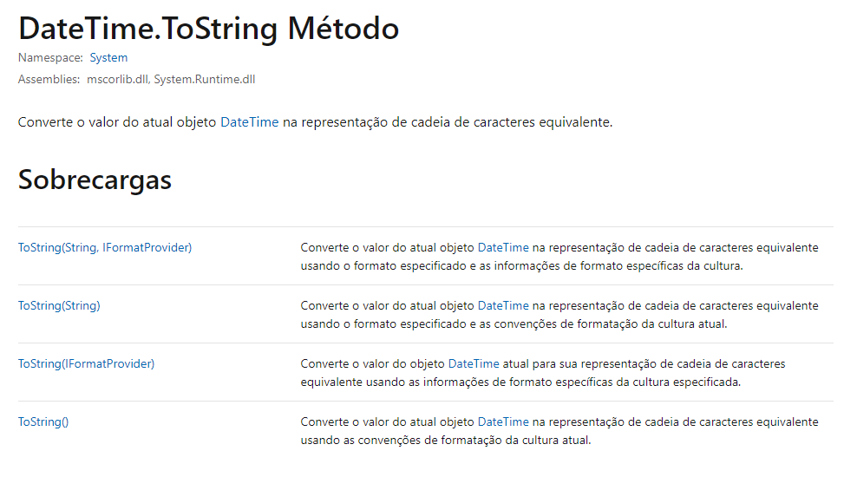
Formatações:

Slide 9
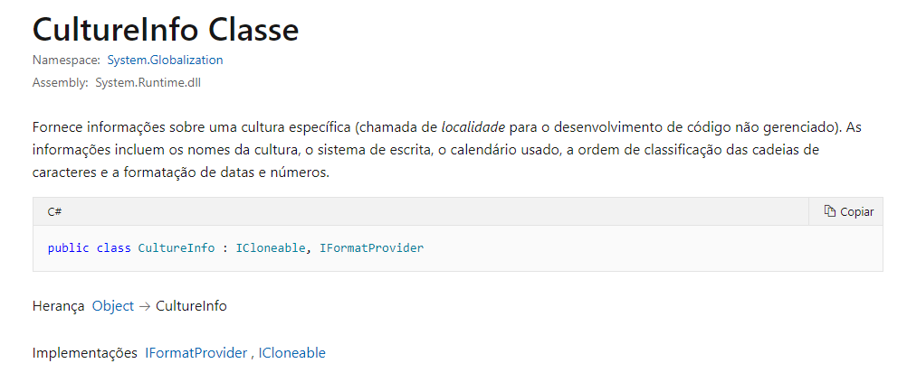
Formatações:

Slide 10
Formatações:
Links de documentação oficial:
Documentação:
https://docs.microsoft.com/pt-br/dotnet/api/system.datetime.toshortdatestring?view=net-5.0
https://docs.microsoft.com/pt-br/dotnet/api/system.datetime.tolongdatestring?view=net-5.0
https://docs.microsoft.com/pt-br/dotnet/api/system.datetime.toshorttimestring?view=net-5.0
https://docs.microsoft.com/pt-br/dotnet/api/system.datetime.tolongtimestring?view=net-5.0

Slide 11
Formatações:
Links de documentação oficial:
Documentação:
https://docs.microsoft.com/pt-br/dotnet/api/system.datetime.tolocaltime?view=net-5.0
https://docs.microsoft.com/pt-br/dotnet/api/system.datetime.touniversaltime?view=net-5.0
https://docs.microsoft.com/pt-br/dotnet/api/system.datetime.tostring?view=net-5.0
https://docs.microsoft.com/pt-br/dotnet/api/system.globalization.cultureinfo?view=net-5.0

Slide 12
Dúvidas?

